Slide 1

Program ruralnog razvoja Republike Hrvatske za razdoblje 2014. – 2020.
Provedba tipa operacije 6.2.1.
»Potpora ulaganju u pokretanje nepoljoprivrednih djelatnosti u ruralnim područjima«

Slide 2
Mjera 6
Podmjera 6.1. Potpora za pokretanje poslovanja mladim poljoprivrednicima
Podmjera 6.2. Potpora ulaganju u pokretanje nepoljoprivrednih djelatnosti u ruralnim područjima
Podmjera 6.3. Potpora razvoju malih poljoprivrednih gospodarstava
Podmjera 6.4. Ulaganja u razvoj nepoljoprivrednih djelatnosti u ruralnim područjima

Slide 3
Podmjera 6.2. Potpora ulaganju u pokretanje nepoljoprivrednih djelatnosti u ruralnim područjima
Provedba tipa operacije 6.2.1. Potpora ulaganju u pokretanje nepoljoprivrednih djelatnosti u ruralnim područjima

Slide 4

Uvjeti prihvatljivosti korisnika
Potpora se dodjeljuje za novu nepoljoprivrednu djelatnost koja nije započeta do vremena podnošenja zahtjeva za potporu,
Korisnik mora biti upisan u Upisnik poljoprivrednih gospodarstava najmanje jednu godinu,
Ekonomska veličina poljoprivrednog gospodarstva mora iznositi najmanje 1.000 EUR,
Korisnik mora biti u rangu mikro ili malog poduzeća

Slide 5
Uvjeti prihvatljivosti korisnika
Pravne osobe moraju imati najmanje jednog zaposlenika prema satima rada u GFI-u za zadnje odobreno računovodstveno razdoblje,
Kod fizičkih osoba nositelj poljoprivrednog gospodarstva mora biti upisan u Registar poreznih obveznika po osnovi samostalne djelatnosti najmanje godinu dana prije datuma podnošenja Zahtjeva za potporu
Kod fizičkih osoba nositelj poljoprivrednog gospodarstva mora plaćati doprinose za zdravstveno i mirovinsko osiguranje (izuzev umirovljenika koji ne moraju plaćati doprinose) po bilo kojoj osnovi.

Slide 6
Uvjeti prihvatljivosti korisnika
Prilikom podnošenja konačnog Zahtjeva za isplatu te tijekom pet godina nakon datuma konačne isplate:
  nositelj diversificirane djelatnosti mora imati plaćene doprinose za mirovinsko i zdravstveno osiguranje po osnovi poljoprivredne djelatnosti ili dopunske (diversificirane) djelatnosti koja je predmet projekta
  korisnik/nositelj diversificirane djelatnosti mora imati prebivalište/sjedište u jedinici lokalne samouprave u čijem se naselju provodi ulaganje

Slide 7
Uvjeti prihvatljivosti korisnika
Nositelj diversificirane djelatnosti:
  OPG - nositelj diversificirane djelatnosti može biti nositelj ili član OPG-a,
  OBRT – nositelj diversificirane djelatnosti može biti vlasnik/suvlasnik obrta,
  PRAVNA OSOBA – nositelj diversificirane djelatnosti je odgovorna osoba zaposlena u toj pravnoj osobi.

Slide 8
Uvjeti prihvatljivosti projekta
Projektom se uspostavlja nova nepoljoprivredna djelatnost,
Projekti se moraju provoditi u naseljima s najviše 5.000 stanovnika,
Aktivnosti u sektoru turizma u ruralnim područjima su prihvatljiva samo u naseljima razvrstanim u razrede »C« i »D« i ostalim nerazvrstanim naseljima
  U KC-KŽŽ može se ulagati u sektoru turizme u svim naseljima osim u Đurđevcu, Koprivnici i Križevcima
Provođenje aktivnosti iz poslovnog plana ne smije započeti prije podnošenja Zahtjeva za potporu

Slide 9

Poslovni plan
Korisnik u poslovnom planu obavezno mora definirati način dostizanja jednog od dva cilja:
  uspostavu nove djelatnosti uz očuvanje postojećih radnih mjesta ili
  uspostavu nove djelatnosti uz stvaranje novih radnih mjesta.
Provedba aktivnosti i ostvarenje cilja moraju biti realizirani u razdoblju od najviše tri godine od sklapanja ugovora o financiranju.
Obveznicima PDV-a je isti neprihvatljiv trošak, dok je korisnicima koji nemaju pravo na odbitak PDV-a prihvatljiv.

Slide 10
Poslovni plan
Troškovi aktivnosti za koje se traži potpora moraju biti realno prikazani.
Realnost troškova korisnik mora dokazati u zahtjevu za potporu (npr. predponude, ponude, katalozi, oglasi, elaborat procjene vrijednosti nekretnine, izvori s web-a i slično).
Agencija za plaćanja zadržava pravo za provjeru opravdanosti troškova.
Ako ukupni zbroj troškova aktivnosti nakon umanjenja bude iznosio manje od visine potpore, zahtjev za potporu će se odbiti.

Slide 11

Prihvatljivost aktivnosti
Nabava roba, radova i usluga poput građenja, rekonstrukcije i/ili opremanja objekata,
Nabava vozila ili plovila,
Nabava kratkotrajne imovine, licenci ili patenata i slično,
Aktivnosti pripreme projektne dokumentacije, upravljanja projektom i slično.

Slide 12
Prihvatljivost aktivnosti
Aktivnosti vezane uz gradnju, opremanje i rekonstrukciju, nabavu strojeva, opreme, vozila i plovila, isključujući troškove pripreme projektne dokumentacije, moraju činiti najmanje 70% ukupne vrijednosti iznosa potpore od čega troškovi kupnje zemljišta/objekata mogu iznositi najviše do 10% prihvatljivog iznosa potpore
Kupnja gospodarskih vozila, iznosa do 150.000,00 kuna za potrebe diversificirane djelatnosti
Kod provedbe aktivnosti iz sektora turizma/sektora pružanja usluga u ruralnom području prihvatljiva je kupnja plovila, s najvišim iznosom prihvatljivog troška do 150.000,00 kuna
Prihvatljiva je kupnja plovila i vozila najmanje EURO 5 norme

Slide 13
Najviši iznos prihvatljivih troškova za aktivnost izgradnje/rekonstrukcije i opremanja stambenih i ugostiteljskih građevina
Maksimalni iznosi prihvatljivih troškova ( HRK ) bez PDV-a
Izgradnja plivačkih bazena po m2 | 3.900,00
Izgradnja stambene/ugostiteljske građevine po m2 | 5.200,00
Opremanje stambene građevine po m2 | 1.040,00
Rekonstrukcija stambene građevine po m2 | 2.500,00

Slide 14
Prihvatljivost aktivnosti
Aktivnosti pripreme projektne dokumentacije su:
  izrada projektno - tehničke dokumentacije, geodetskih podloga, elaborata, certifikata,
  usluge stručnjaka za izradu poslovnog plana,
  usluge stručnjaka za podnošenje Zahtjeva za potporu.
Navedene aktivnosti pripreme projektne dokumentacije mogu iznositi najviše 10% ukupne vrijednosti potpore.

Slide 15
Neprihvatljive aktivnosti
Aktivnosti vezane uz:
  Hotele,
  Planinarske domove,
  Lovačke domove,
  Učeničke domove,
  Studentske domove,
  Barove.

Slide 16
Prihvatljivi sektori
Sektor prerade i/ili marketinga i/ili izravne prodaje proizvod,
Sektor pružanja usluga u ruralnim područjima, a koji može obuhvaćati:
    usluge u poljoprivrednim, šumarskim i veterinarskim djelatnostima,
    usluge u društvenim djelatnostima,
    intelektualne usluge.
Sektor tradicijskih i umjetničkih obrta,
Sektor turizma u ruralnom području.

Slide 17
Broj projekata po korisniku
Isti (jedan) korisnik i njegova povezana i/ili partnerska poduzeća mogu podnijeti jedan Zahtjev za potporu tijekom jednog natječaja,
Ako je korisnik istodobno nositelj/član OPG-a i/ili vlasnik obrta te odgovorna osoba u pravnoj osobi, Zahtjev za potporu može podnijeti samo jedan od navedenih,
U slučaju partnerskih poduzeća i povezanih poduzeća, na jednom natječaju za isti tip operacije samo jedno poduzeće može podnijeti jedan Zahtjev za potporu.

Slide 18
Broj projekata po korisniku
Potpora za tip operacije 6.2.1. može se dodijeliti istom korisniku samo jednom u cijelom programskom razdoblju 2014. – 2020.,
Korisnici u tipu operacije 6.2.1. mogu podnijeti Zahtjev za potporu za tip operacije 6.4.1. »Razvoj nepoljoprivrednih djelatnosti u ruralnim područjima« nakon izvršene konačne isplate potpore za projekt iz tipa operacije 6.2.1..

Slide 19


Visina potpore
Visina potpore po korisniku iznosi 375.575,00 HRK,
Sufinanciranje do 100% prihvatljivih troškova,
Isplata u dvije rate do najviše tri godine:
  50% nakon odluke o dodjeli potpore,
  50% nakon provedbe projekta.

Slide 20

Rokovi za podnošenje zahtjeva za potporu
od 12. ožujka 2018. godine od 12:00 sati
do 23. travnja 2018. godine do 12:00 sati

Slide 21

AGRONET sustav
Upis u evidenciju korisnika potpora u ruralnom razvoju i ribarstvu

Slide 22
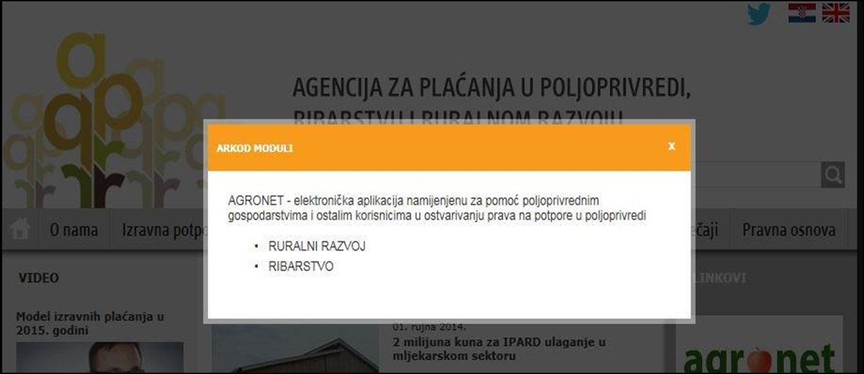
AGRONET sustav
Podnošenje zahtjeva za potporu

Slide 23
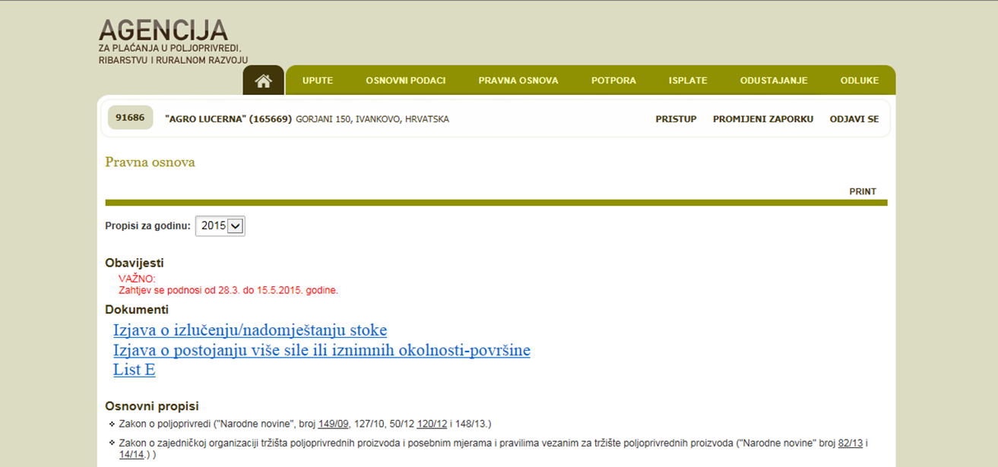
AGRONET sustav

Slide 24
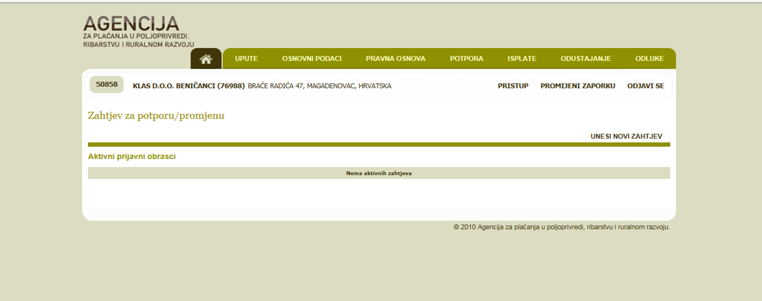
AGRONET sustav
Unos novog zahtjeva za potporu

Slide 25
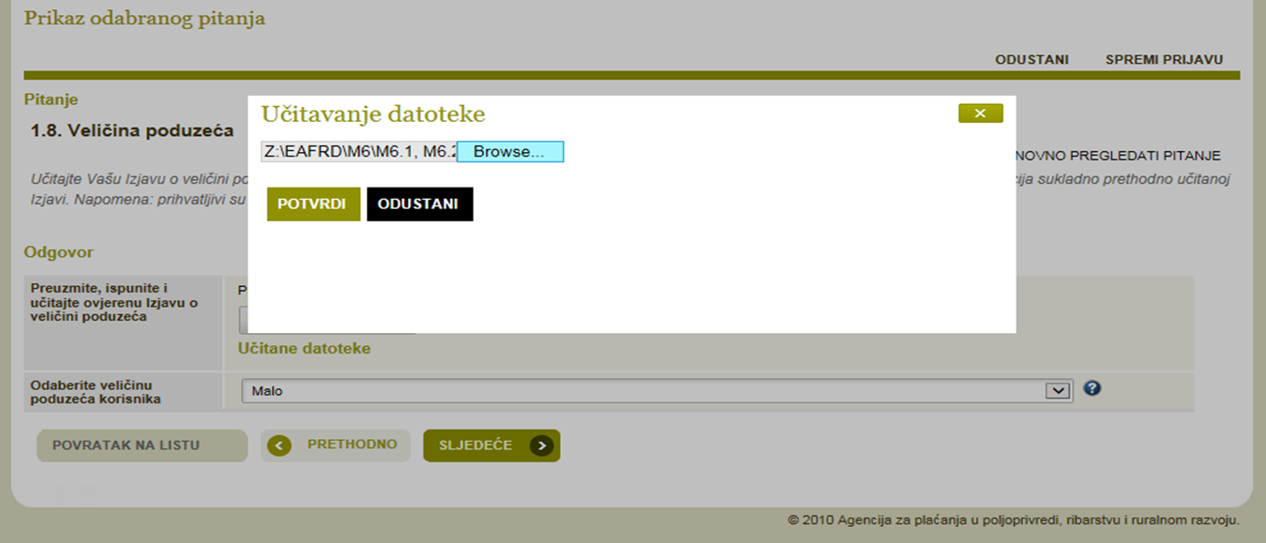
AGRONET sustav
Popunjavanje projektnog zahtjeva u elektronskom obliku s unosom potrebne dokumentacije u digitalnom obliku

Slide 26
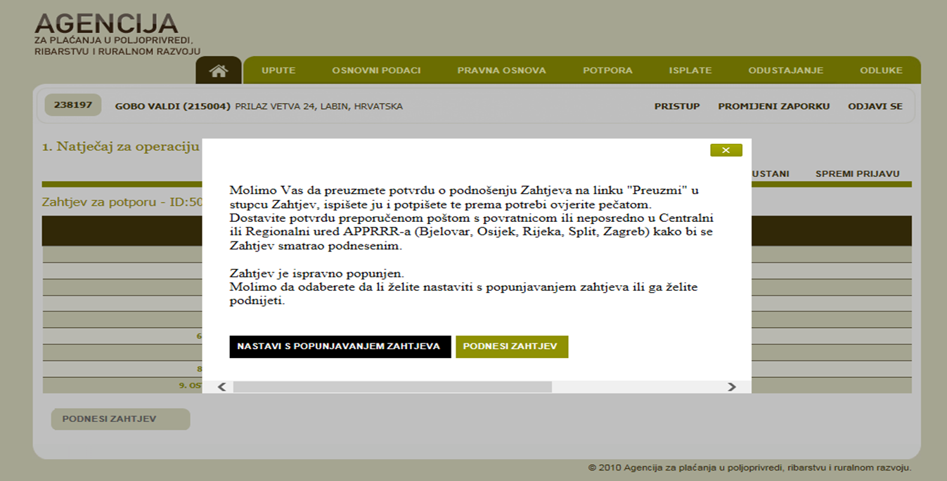
AGRONET sustav
Podnošenje Zahtjeva za potporu u elektronskom obliku

Slide 27
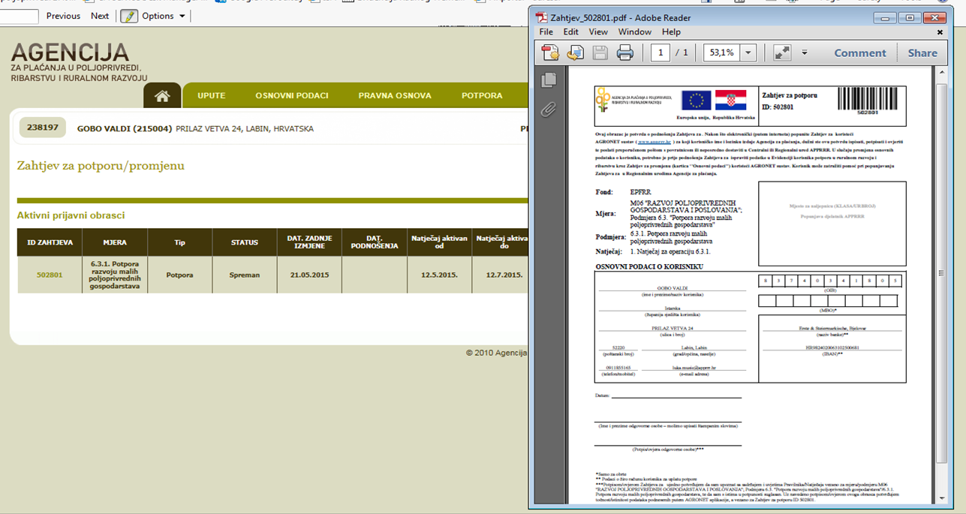
AGRONET sustav
Uvoz Zahtjeva za potporu za slanje poštom

Slide 28
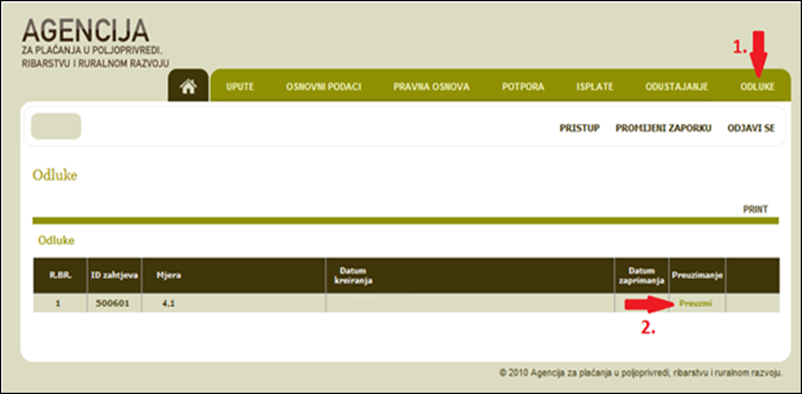
AGRONET sustav
Praćenje AGRONET sustava u cilju pravovremene reakcije na dostavljene odluke/zatražena pojašnjenja

Slide 29
Dokumentacija za podnošenje zahtjeva za potporu
Izračun ekonomske veličine poljoprivrednog gospodarstva
Izjava o veličini poduzeća
Potvrda Porezne uprave, ne starija od 30 dana
BON-2/SOL-2, ne stariji od 30 dana
Potvrda o upisu u Registar poreznih obveznika po osnovi samostalne djelatnosti, ne starija od od 30 dana
Poslovni plan
Predponude, ponude, sken iz kataloga, elaborati procjene tržišne vrijednosti nekretnine, link na izvor s web-a i slično

Slide 30
Dokumentacija za podnošenje zahtjeva za potporu
Ako je jedna od aktivnosti kupnja plovila i/ili vozila potrebno je učitati tehničku specifikaciju
Potvrda o podacima evidentiranim u matičnoj evidenciji Hrvatskog zavoda za mirovinsko osiguranje (e - radna knjižica) ne starija od 30 dana
Preslika osobne iskaznice korisnika/nositelja diversificirane djelatnosti
Financijska dokumentacija (GFI, DOH) za 2017. godinu osim za dobitaše koji, ako nemaju GFI za 2017., mogu predati za 2016.
Potpisana Potvrda o podnošenju Zahtjeva za potporu

Slide 31
Dodatna dokumentacija za bodovanje zahtjeva za potporu
Diploma nositelja ili člana OPG-a - nositelja diversificirane aktivnosti/odgovorne osobe poljoprivrednog gospodarstva
Dokaz o položenom majstorskom ispitu iz poslova koji su povezani s projektom za koji se prijavljuje
Ugovor o radu iz kojeg je vidljivo radno iskustvo iz poslova koji su povezani s projektom u trajanju od minimalno 2 godine
Svjedodžba srednje škole

Slide 32
 | KRITERIJ ODABIRA ZA TIP OPERACIJE 6.2.1. | Bodovi
A | EKONOMSKI KRITERIJI | Najviše 40 %
1. | Doprinos aktivnosti iz poslovnog plana na očuvanju/stvaranju novih radnih mjesta | 15%
 | Za novostvorena radna mjesta - najmanje 2 novozaposlena (uključujući samozapošljavanje) ili zapošljavanje osobe s invaliditetom | 15
 | Za novostvorena radna mjesta - najmanje 1 novozaposleni (uključujući samozapošljavanje) | 10
 | Očuvana postojeća radna mjesta | 5
2. | Dužina upisa poljoprivrednog gospodarstva u Upisnik poljoprivrednika prije podnošenja Zahtjeva za potporu | 10%
 | > 10 godina | 10
 | od 5 do 10 godina | 8
 | od 1 do 5 godina | 6
3. | Veličina gospodarstva SO (eura) | 15%
 | 15.000- 30.000 | 15
 | 8.000 – 14.999 | 13
 | 4.000 –7.999 | 10
 | 1.000 -3.999 | 8
B | SEKTORSKI KRITERIJI | Najviše 20%
 | sektor prerade i/ili marketinga i/ili izravne prodaje proizvoda | 20
 | sektor pružanja usluga u ruralnim područjima | 15
 | sektor turizma u ruralnom području | 10
 | sektor tradicijskih i umjetničkih obrta | 5

Slide 33
C | KRITERIJ LOKACIJE ULAGANJA | Najviše 20%
 | Indeks razvijenosti jedinice lokalne samouprave u kojoj se provode aktivnosti iz poslovnog plana | 20%
 | Ulaganje na području JLS-a koje pripada 1. ili 2. skupini | 20
 | Ulaganja na području JLS-a koje pripada 3. ili 4. skupini + JLS-ovi na otocima i brdsko-planinskom području koji su razvrstani u 5. ili 6. skupinu | 15
 | Ulaganja na području JLS-a koje pripada 5. ili 6. skupini + JLS-ovi na otocima i brdsko-planinskom području koji su razvrstani u 7. ili 8. skupinu | 10
 | Ulaganja na području JLS-a koje pripada 7. ili 8. skupini | 5
D | HORIZONTALNI KRITERIJI | Najviše 20%
1. | Utjecaj aktivnosti iz poslovnog plana na okoliš | 5%
 | Aktivnosti iz poslovnog plana imaju pozitivan utjecaj na okoliš | 5
2. | Utjecaj ulaganja na ranjive skupine | 5%
 | Aktivnosti iz poslovnog plana uključuju i ranjive skupine | 5
3. | Stručna sprema i radno iskustvo nositelja/odgovorne osobe poljoprivrednog gospodarstva ili člana obiteljskog poljoprivrednog gospodarstva nositelj aktivnosti | 10%
 | preddiplomski ili preddiplomski i diplomski sveučilišni studij | 10
 | integrirani preddiplomski i diplomski sveučilišni studij
 | specijalistički diplomski stručni studij
 | stručni studij u trajanju od najmanje tri godine
 | majstorski ispit iz poslova koji su povezani s projektom za koji se prijavljuje | 10
 | srednja škola i 2 godine radnog iskustva u poslovima povezanim s projektom | 6
NAJVEĆI BROJ BODOVA |  | 100%
PRAG PROLAZNOSTI |  | 40%

Slide 34
Ranjive skupine
osobe s invaliditetom,
osobe starije životne dobi,
starije osobe bez mirovina,
samohrani roditelji,
branitelji i njihove obitelji,
ranjive etničke manjine (Romi),
djeca i mladež bez odgovarajuće roditeljske skrbi,
migranti.

Slide 35

Administrativna kontrola zahtjeva za potporu
Rok za završetak administrativne kontrole je 90 dana
Agencija za plaćanja nakon završenog postupka dodjele potpore donosi sljedeće akte:
  Odluku o rezultatu administrativne kontrole zahtjeva za potporu
  Odluku o odbijanju zahtjeva za potporu
  Obavijest o odbacivanju zahtjeva za potporu zbog nedostatnosti sredstava

Slide 36
Rangiranje zahtjeva za potporu
Ako dva ili više zahtjeva za potporu imaju jednaki ukupni broj bodova, prednost će se odrediti po sljedećim redoslijedom:
  Kriterij lokacije ulaganja „Indeks razvijenosti jedinice lokalne samouprave“
  Pojedinačni kriteriji po redoslijedu u tablici kriteriji odabira
  Vrijeme podnošenja zahtjeva za potporu

Slide 37

Razdoblje provedbe projekta
Provedba aktivnosti i ostvarenje cilja prikazanih u poslovnom planu mora biti realizirana u razdoblju od najviše 36 mjeseci od dana sklapanja Ugovora o financiranju.
Nakon konačne isplate, korisnik je u obvezi najmanje narednih pet godina baviti se djelatnošću za koju je ostvario potporu.

Slide 38

Pitanja?

Slide 39

Hvala na pozornosti!
Logička matrica d.o.o. Ulica Junija Palmotića 41, 10 000 Zagreb Mob: 098/908-52-32 E-mail: davor@logickamatrica.eu Web: www.logickamatrica.eu | Udruženje obrtnika Koprivnica Taraščice 19, 48 000 Koprivnica Tel: 048/222-394 Fax: 048/624-206 E-mail: uo.koprivnica@hok.hr Web: www.obrtnici-koprivnica.hr

